Slide 1
ПРЕЕМСТВЕННОСТЬ В РАБОТЕ УЧИТЕЛЯ-ДЕФЕКТОЛОГА С
ПЕДАГОГАМИ УЧРЕЖДЕНИЯ ДОШКОЛЬНОГО ОБРАЗОВАНИЯ ПРИ УСТРАНЕНИИ ДИЗАРТРИИ У ОБУЧАЮЩИХСЯ
Федосик Наталия Петровна
учитель-дефектолог «Ясли-сада №6 г.Светлогорска»

Slide 2

Воспитанник с ОПФР
Воспитатель
дошкольного
образования
Руководитель физического воспитания
Музыкальный руководитель
Педагог-психолог
Учитель-дефектолог

Slide 3
Направления работы при психолого – медико – педагогическом обследовании всех участников педагогического процесса
Воспитатель дошкольного образования.
На основе наблюдения и более тесного общения с воспитанниками дает объективную оценку сформированным умениям в соответствии с образовательными областями учебной программы дошкольного образования.
2. Педагог-психолог.
Отмечает поведенческие и психоэмоциональные особенности ребенка, его волевые качества, стрессоустойчивость, уровень познавательных процессов.
3. Руководитель физического воспитания.
Отмечает особенности двигательной сферы воспитанника.
4. Музыкальный руководитель.
Отмечает сформированность слухового восприятия, слуховой памяти, ритмических движений.
5. Учитель-дефектолог.
Определяет уровень сформированности всех сторон речи.

Slide 4
1. Совместное составление единого перспективного тематического планирования работы на год.
Взаимодействие учителя-дефектолога и воспитателя дошкольного образования
Вы видите черные или белые точки?
Дата | Номер конспекта | Тема
 | СЕНТЯБРЬ
3 неделя 16-17 |  | Огород. Овощи. Предлоги НА, С, В, ИЗ.
4 неделя 20-24 |  | Сад. Фрукты. Словообразование. Словоизменение.
5 неделя 27-01.10 |  | Осень. Предлоги НА, С. Словообразование.
ОКТЯБРЬ
1 неделя 4 -8 |  | Грибы. Словообразование. Словоизменение. Пересказ.
2 неделя 11-15 |  | Одежда. Простое распространенное предложение.
3 неделя 18-22 |  | Обувь. Составление рассказа.
4 неделя ( 25-29) |  | Тело человека. Сложноподчиненное предложение.

Slide 5
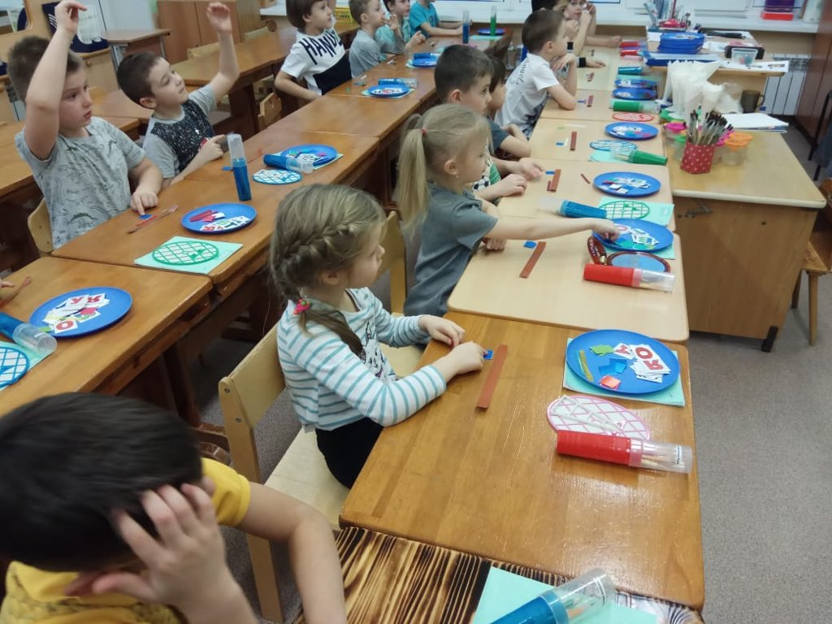
2. Взаимопосещение занятий: просмотр открытых занятий учителя-дефектолога, посещение учителем-дефектологом занятий воспитателей
Взаимодействие учителя-дефектолога и воспитателя дошкольного образования
Вы видите черные или белые точки?

Slide 6
3. Консультирование по вопросам коррекционной работы, организация практикумов.
Взаимодействие учителя-дефектолога и воспитателя дошкольного образования
Вы видите черные или белые точки?
4. Совместный подбор стихотворений для детей при подготовке к утренникам и праздникам.

Slide 7
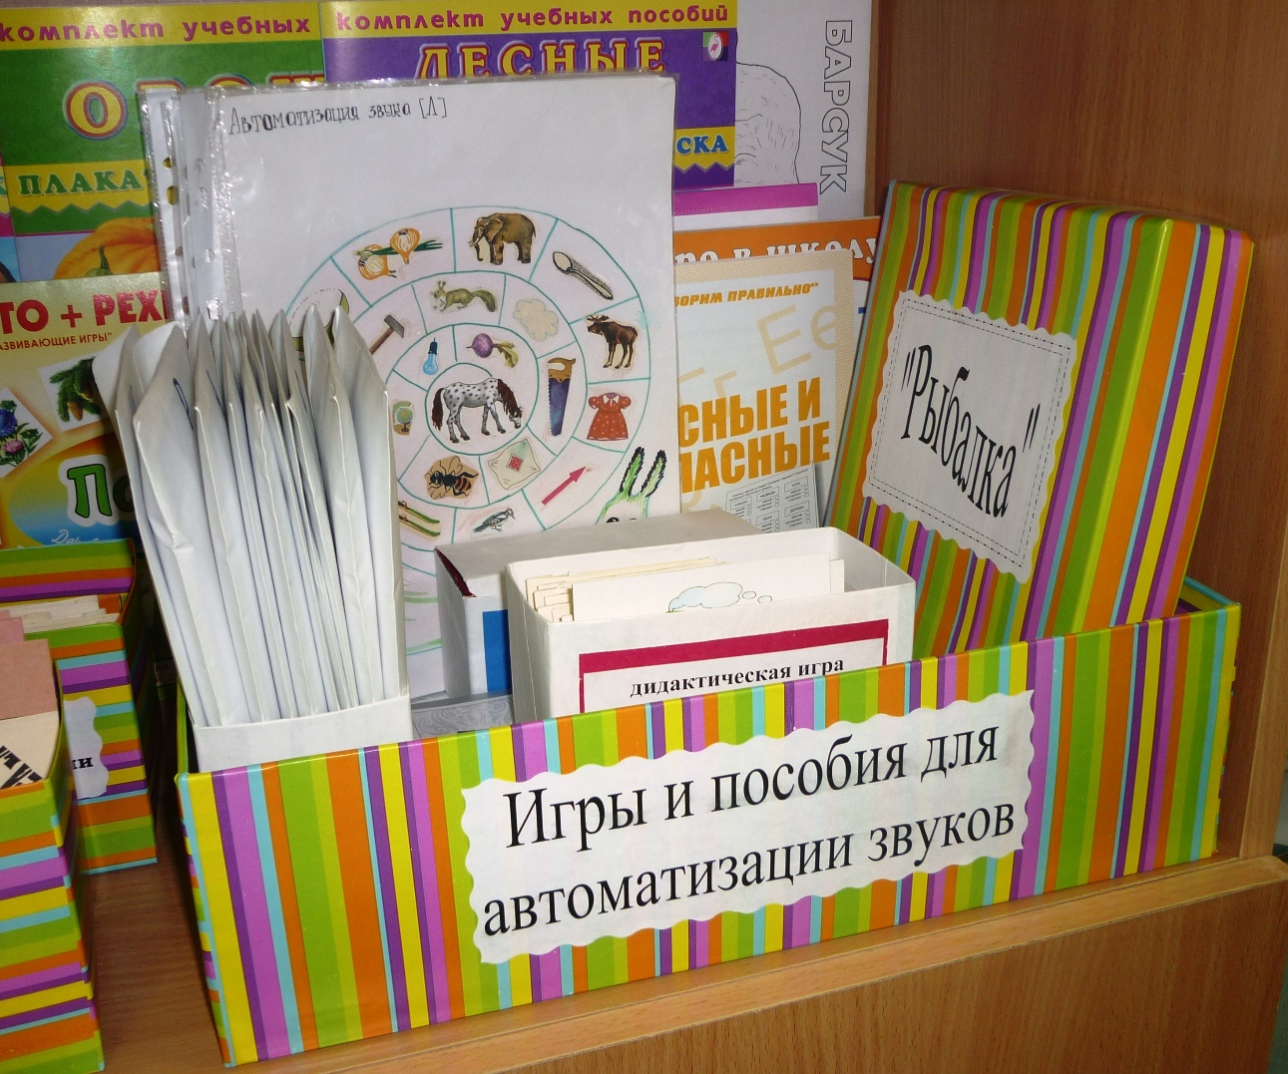
5. Использование воспитателями специальных подборок речевого материала для закрепления уже поставленных звуков в самостоятельной речи, разработанные учителем-дефектологом.
Взаимодействие учителя-дефектолога и воспитателя дошкольного образования
Вы видите черные или белые точки?

Slide 8
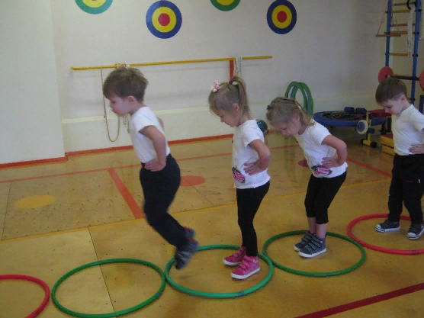
1. Проведение подвижных игр в соответствии с лексическими темами занятий учителя-дефектолога и работой воспитателя.
Взаимодействие учителя-дефектолога и руководителя физического воспитания
Вы видите черные или белые точки?

Slide 9
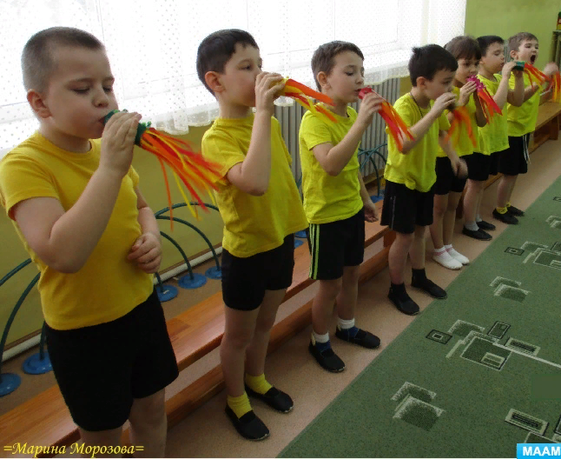
2. По рекомендациям учителя-дефектолога, развитие координации движения, дыхания.
Взаимодействие учителя-дефектолога и руководителя физического воспитания
Вы видите черные или белые точки?

Slide 10
При организации индивидуальной работы музыкальный руководитель учитывает рекомендации учителя-дефектолога; физиологические возможности ребенка с ОПФР и противопоказания.
Взаимодействие учителя-дефектолога и музыкального руководителя
Вы видите черные или белые точки?

Slide 11
Направления работы музыкального руководителя в рамках преемственности с учителем-дефектологом
Вы видите черные или белые точки?
1. Развитие мелкой моторики (игра на детских музыкальных инструментах, танцевальные движения, театр с использованием кукол бибабо).
2. Развитие речевого дыхания (использование музыкальных духовых инструментов, распевки, упражнения на дыхание в танце, хоровое пение,
движения с речью под музыку).
3. Развитие голоса, интонации (использование характерных ролей).
4. Развитие фонематического слуха (использование попевок. хоровое и индивидуальное пение, музыкально-ритмические движения).
5. Развитие артикуляции (разучивание и пение песен, пение песен со звукоподражанием).
6. Развитие грамматического строя речи (разучивание текстов песен, драматизация, музыкальные спектакли, инсценировки, кукольный театр).

Slide 12
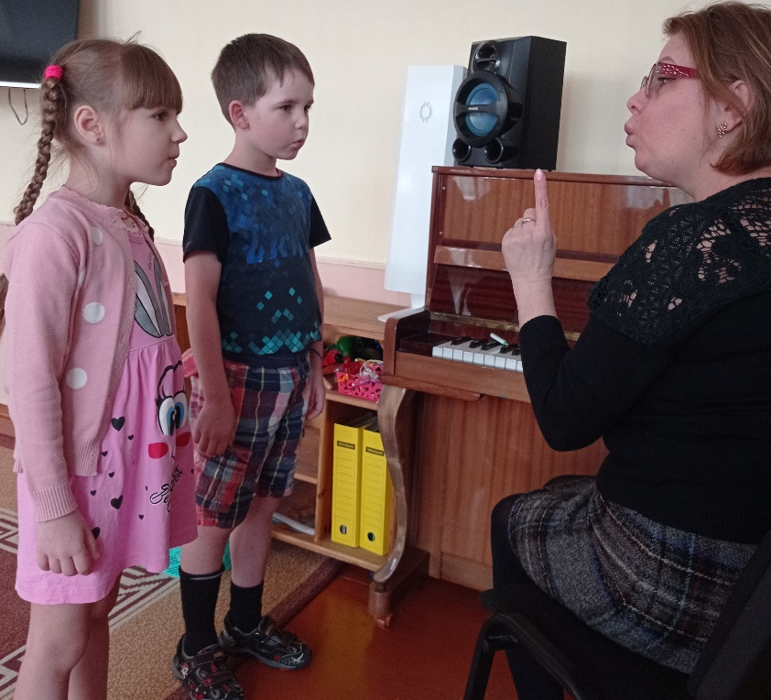
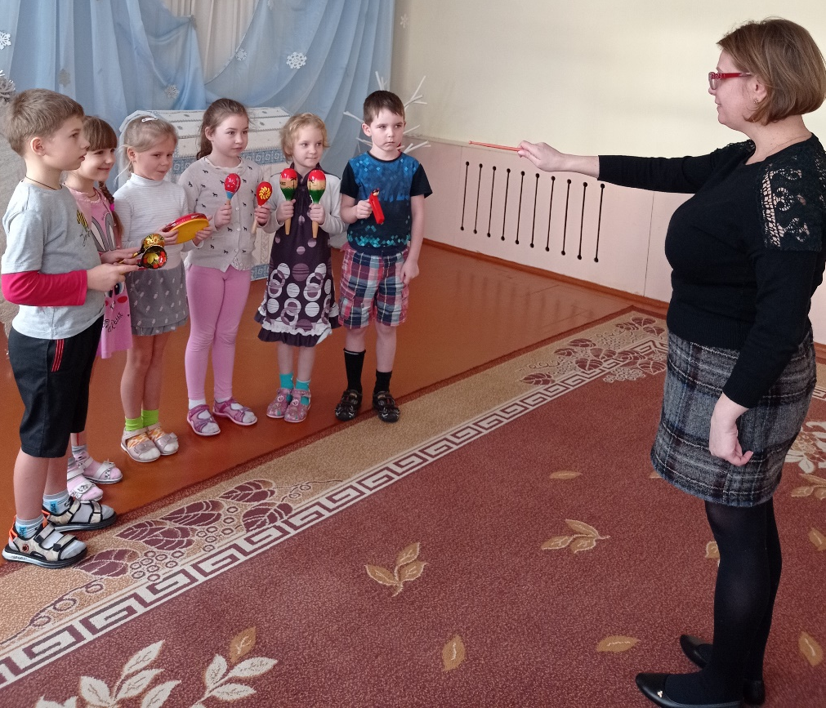
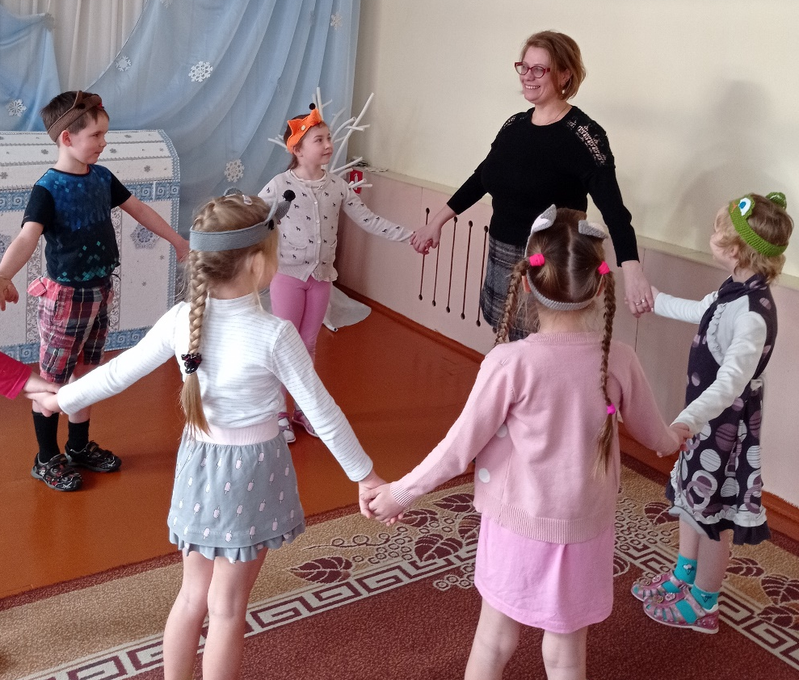
Музыкально-речевые игры
Игры с музыкальными инструментами
Музыкально-ритмические игры

Slide 13
Задачи учителя-дефектолога: развитие звуковой стороны речи; помощь в пополнении словарного запаса и освоении грамоты; обучение связному выражению своих мыслей; развитие слухового внимания и мелкой моторики; формирование навыков, необходимых для дальнейшего обучения в школе.
Взаимодействие учителя-дефектолога и педагога-психолога
Вы видите черные или белые точки?
Задачи педагога-психолога:
развитие высших психических функций: память, внимание, мышление;
совершенствование зрительно-моторной координации;
развитие эмоционально-личностной сферы;
формирование волевых качеств и самоконтроля;
обеспечение комплексной психологической поддержки.

Slide 14
ПРЕЕМСТВЕННОСТЬ В РАБОТЕ УЧИТЕЛЯ-ДЕФЕКТОЛОГА С
ПЕДАГОГАМИ УЧРЕЖДЕНИЯ ДОШКОЛЬНОГО ОБРАЗОВАНИЯ ПРИ УСТРАНЕНИИ ДИЗАРТРИИ У ОБУЧАЮЩИХСЯ
Федосик Наталия Петровна
учитель-дефектолог «Ясли-сада №6 г.Светлогорска»

